Slide 1
La Clémence d’Auguste Projet Acrobatt
Client : M. Vincent Vigon
Tuteur : M. Pierre Kraemer
Conseil 7 : Vincent Moitry
Joël Collinet | Félix Erb | Célia Kocher
Adam Rimelé | Carlo Spiga | Maxime Zimmer
Notes:
Vincent

Slide 2
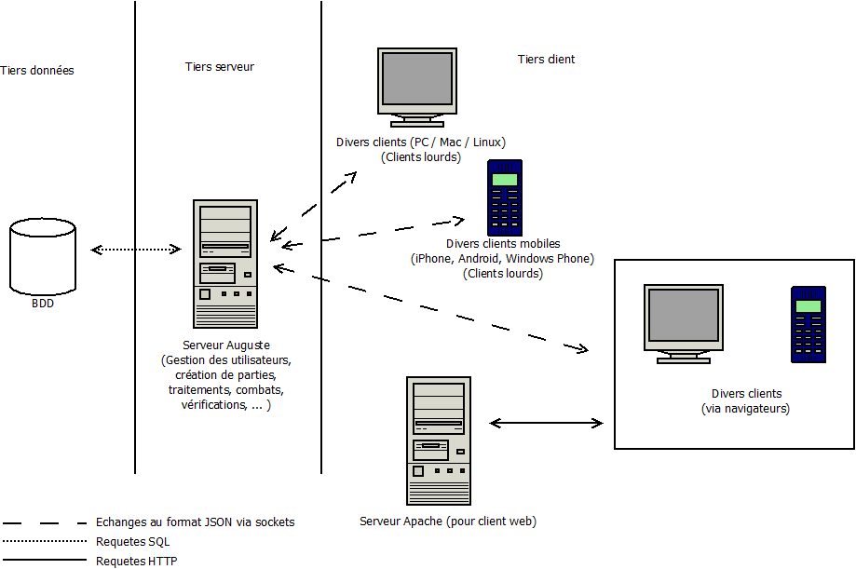
Matériel & logiciel
Notes:
Vincent
Architecture :
Diviser en 3 « tiers » (données, serveur et client)
Tiers données : assure la persistance (on y stocke les utilisateurs, les parties, etc …) -> régulièrement sauvegardés pour ne pas perdre de données (MySQL)
Tiers serveur : assure l’ensemble des traitements, il est l’autorité durant la partie et assure la communication entre les clients (Java)
Tiers client : composés de différents plateformes (Clients lourds (Java), Clients mobiles (principalement Android - Java) et Clients Web (PHP / JS) )
Le dernier récupère sa structure sur un serveur web, puis interagi avec le serveur de calcul comme les autres clients
Le site internet permet, en plus de jouer, aux différentes personnes :
De se créer un compte
De trouver les règles du jeu
De contacter le support ou rechercher un problème dans un FAQ
D’être informé des dernières nouveautés (tournois, mise à jour etc …)
De télécharger le kit de fabrication (PDFs à imprimer) pour faire son « plateau maison »

Slide 3
Langages & outils
Java WebSocket JSON HTML 5 CSS 3 JavaScript (jQuery) | Github Trello Netbeans Eclipse Sublime Text Chrome & Firefox
Notes:
Vincent

Slide 4
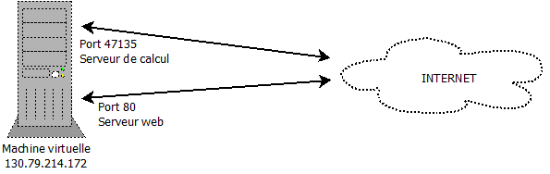
Matériel & logiciel
Deux machines Ubuntu 12.04
Deux serveurs (java et web) sur la VM
Notes:
Vincent
Le serveur web apache et le serveur de calcul java sont hébergés sur une machine virtuelle.
Celle-ci propose les 2 serveurs depuis 2 ports différents (mais les serveurs peuvent être séparés, si souhaité).
Deux machines virtuelles ont été déployés :
Une avec le serveur Java en « prod » est qui est utilisé pour le développement du client web et les présentations …
Une avec le serveur Java en cours de développement (version plus avancée)
Les machines virtuelles sont des Ubuntu Server version 12.04

Slide 5
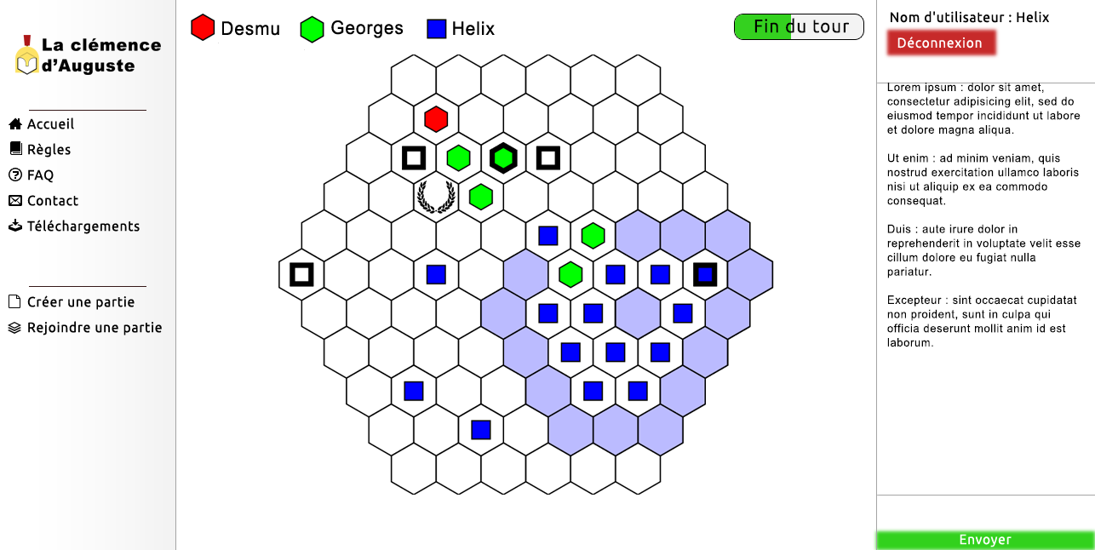
Ergonomie
Notes:
Maxime

Slide 6
Objectifs validés
Catégorie | Description | Validation
Serveur | Création d’une partie | Pouvoir créer une partie avec un nom et un nombre de joueurs maximum
Serveur | Suppression d’une partie | Supprimer la partie de la liste des parties disponibles
Serveur | Rejoindre une partie | Ajouter le joueur à la liste en attendant, pouvoir configurer son équipe et ses légions
Serveur | Consulter les parties disponibles | Voir la liste complète des parties disponibles et non commencées
Notes:
Célia
Déplacement du laurier
Abandon d’une partie

Slide 7
Le jeu
Règles mises en place
Déroulement de la partie du début à la fin
Instanciation
Nouveau tour
Réception d’actions
Fin

Slide 8
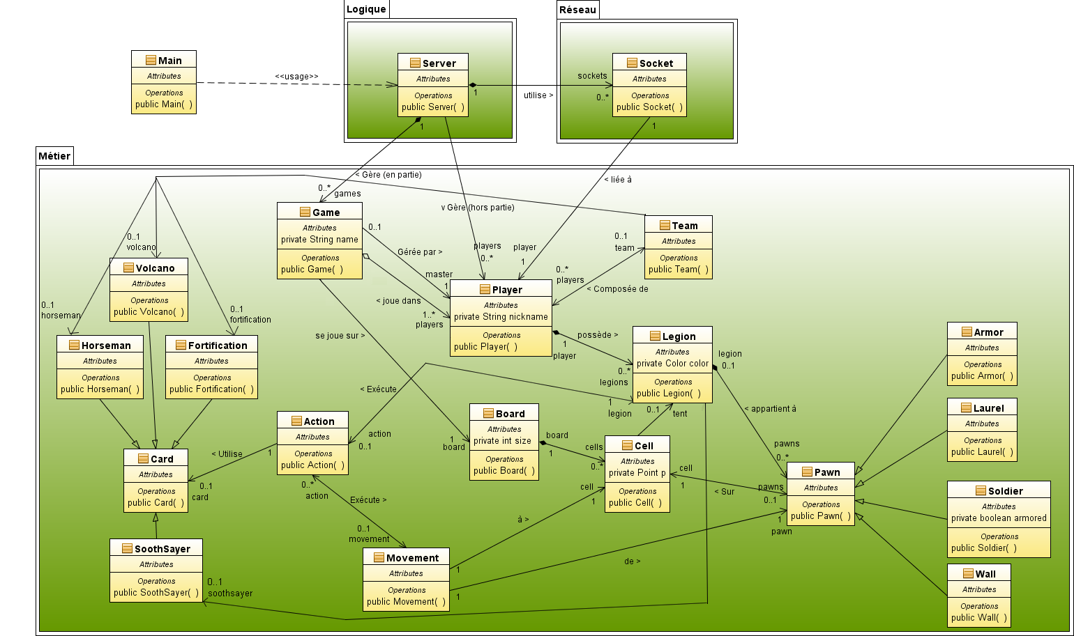
Notes:
Adam et Félix

Slide 9
Serveur
Ubuntu 12.04 lançant un exécutable JAR
Base de données MySQL
Fonctionnalités :
Enregistrement de logs
Gestion des salons et des utilisateurs
Liaison entre les joueurs et le moteur
Mode hors-ligne prévu

Slide 10
Serveur
Salon
Client
User
Jeu
Client
User
User
Joueur
Client
User
User
Joueur
Authentification puis interaction
Persistance : uniquement les utilisateurs

Slide 11
Objectifs validés
Catégorie | Description | Validation
Client Web | Création d’une partie | Pouvoir créer une partie avec un nom et un nombre de joueurs maximum
Client Web | Consulter les parties disponibles | Voir la liste des parties disponibles et non commencées
Client Web | Plateau de jeu | Voir un plateau de taille fixe et voir les cases sur lesquelles on peut déplacer le pion
Notes:
Célia
Déplacement des pions
Lancement de la partie
Suppression d’une partie
Abandon d’une partie

Slide 12
Client web
Chatter
S’inscrire / se connecter / se déconnecter
Créer une partie
Configurer une partie
Consulter la liste des parties
Démarrer une partie
Notes:
Carlo

Slide 13
Objectifs validés
Catégorie | Description | Validation
Client Java (moteur) | Création d’une partie | Pouvoir créer une partie avec un nom et un nombre de joueurs maximum
Client Java (moteur) | Suppression d’une partie | Supprimer la partie de la liste des parties disponibles
Client Java (moteur) | Rejoindre une partie | Ajouter le joueur à la liste en attendant, pouvoir configurer son équipe et ses légions
Client Java (moteur) | Consulter les parties disponibles | Voir la liste complète des parties disponibles et non commencées
Notes:
Célia

Slide 14
Objectifs validés
Catégorie | Description | Validation
Client Java (affichage) | Analyse LibGDX | Comprendre comment fonctionne LibGDX pour l'utiliser dans l'application Android et l'application PC
Client Java (affichage) | Connexion | Pouvoir se connecter au jeu
Notes:
Célia

Slide 15
Client Java
Chatter
S’inscrire / se connecter / se déconnecter
Créer une partie
Configurer une partie
Consulter la liste des parties
Démarrer une partie
Notes:
Joël

Slide 16
Démonstration

Slide 17
Burn-down chart
Notes:
Célia

Slide 18
Objectifs du prochain sprint
Pouvoir jouer (client web)
Faire tous les affichages du client Java
Lier les affichages au moteur Java (client)
Éventuellement débuter le mode déconnecté
Éventuellement commencer l’IA

Slide 19
Merci pour votre attention
Notes:
Célia

